Slide 1
SCGI
Sistema de Controle de Gastos Inteligente

Slide 2
Integrantes

Slide 3
Integrantes
Anthony Guilherme Vieira Moraes
Marcos Antônio da Silva Almeida
Paulo Sócrates de Souza Pinheiro
João Pedro de Souza Fraga
Vinícius Santos Leite

Slide 4
Baixa Fidelidade

Slide 5
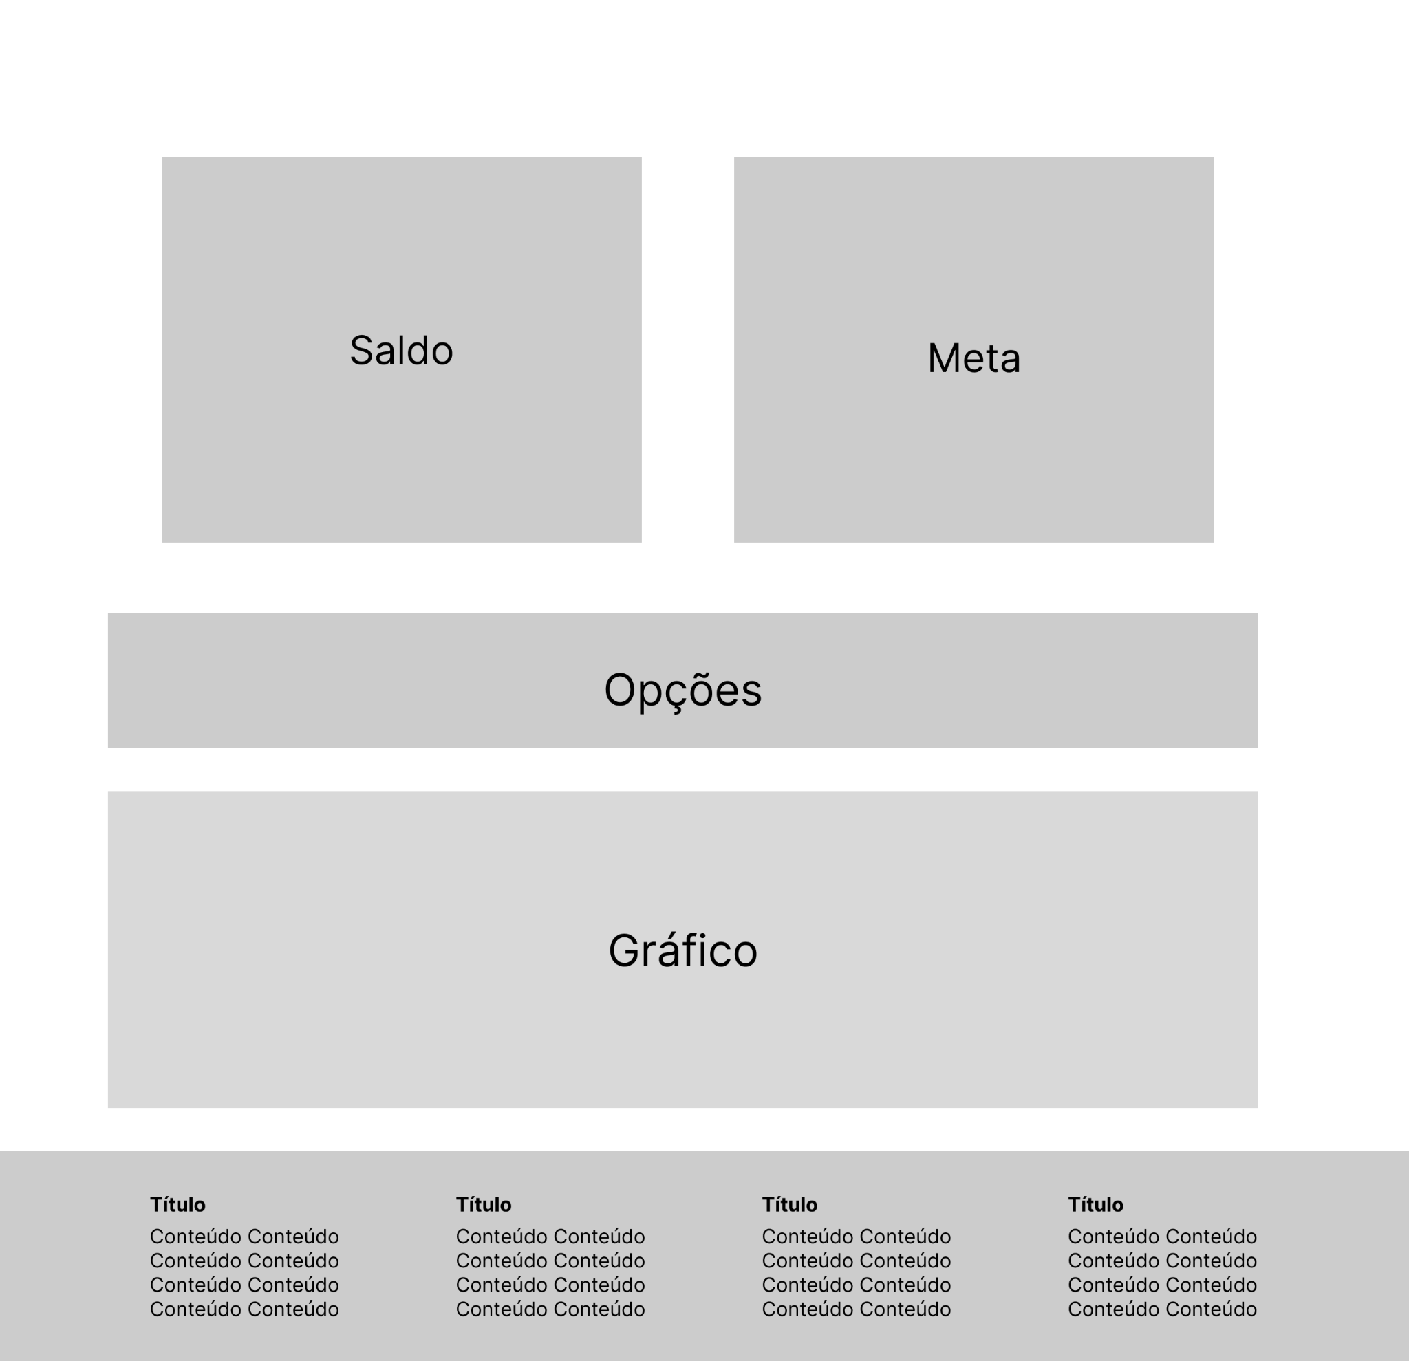
Homepage

Slide 6
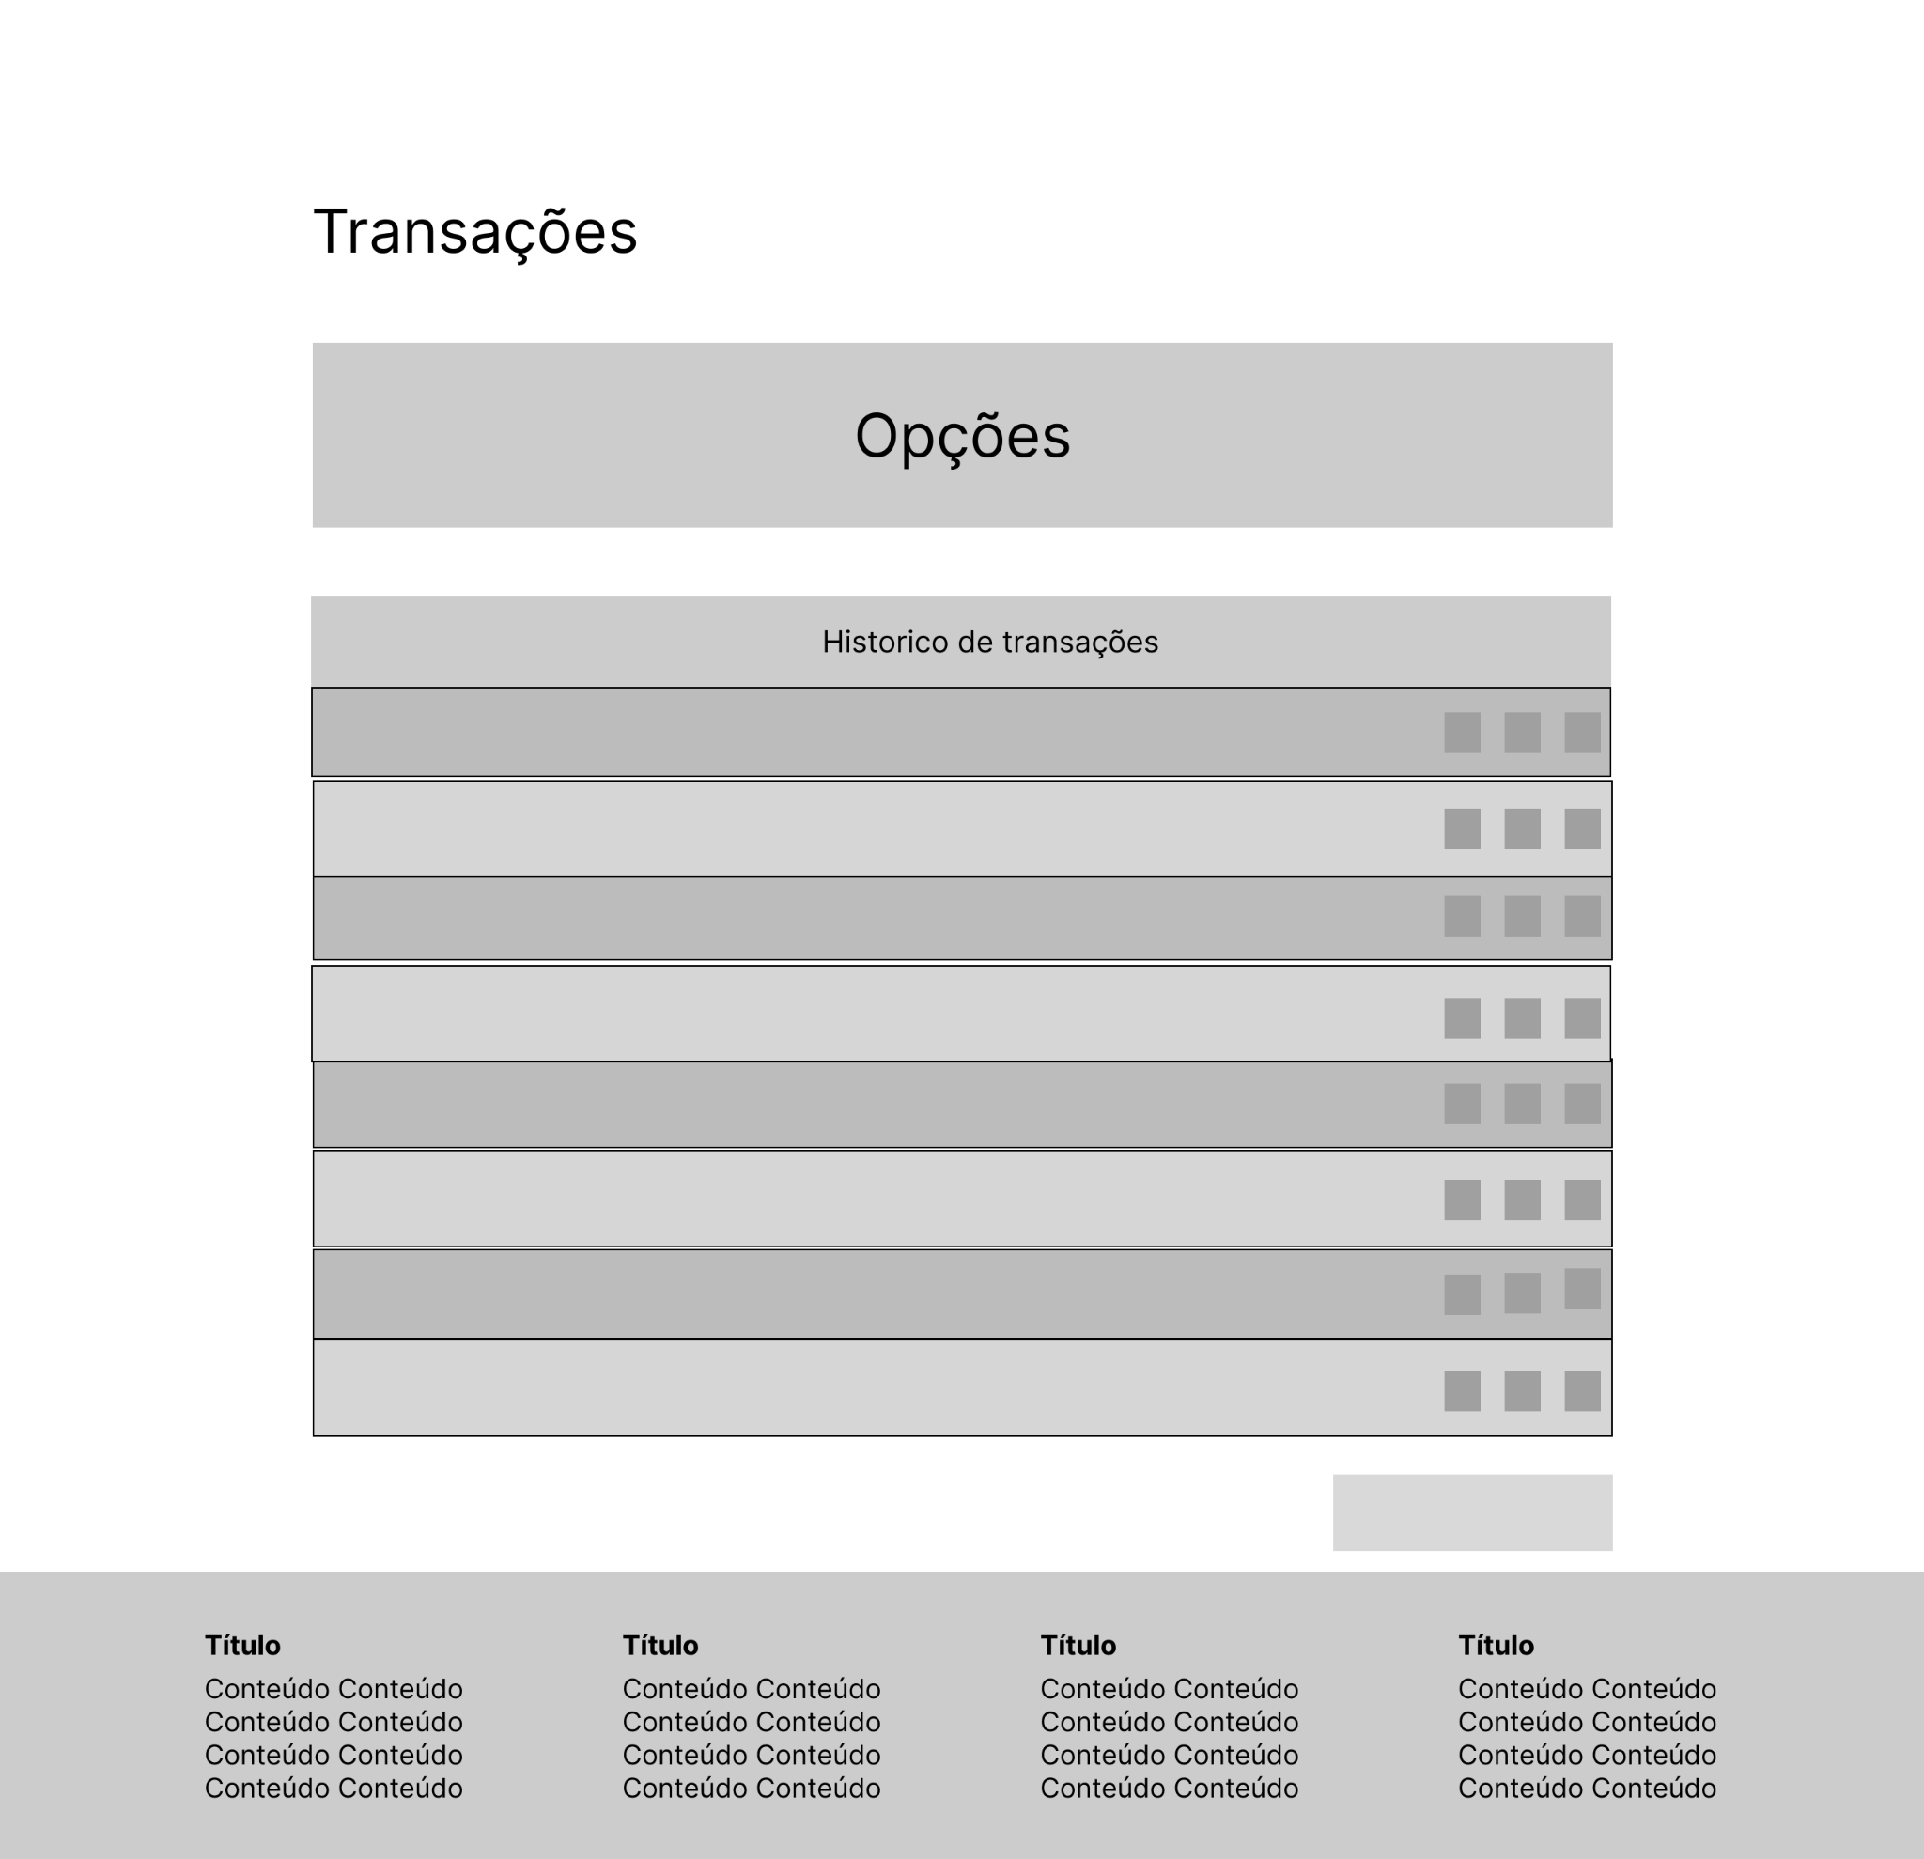
Histórico de Transações

Slide 7
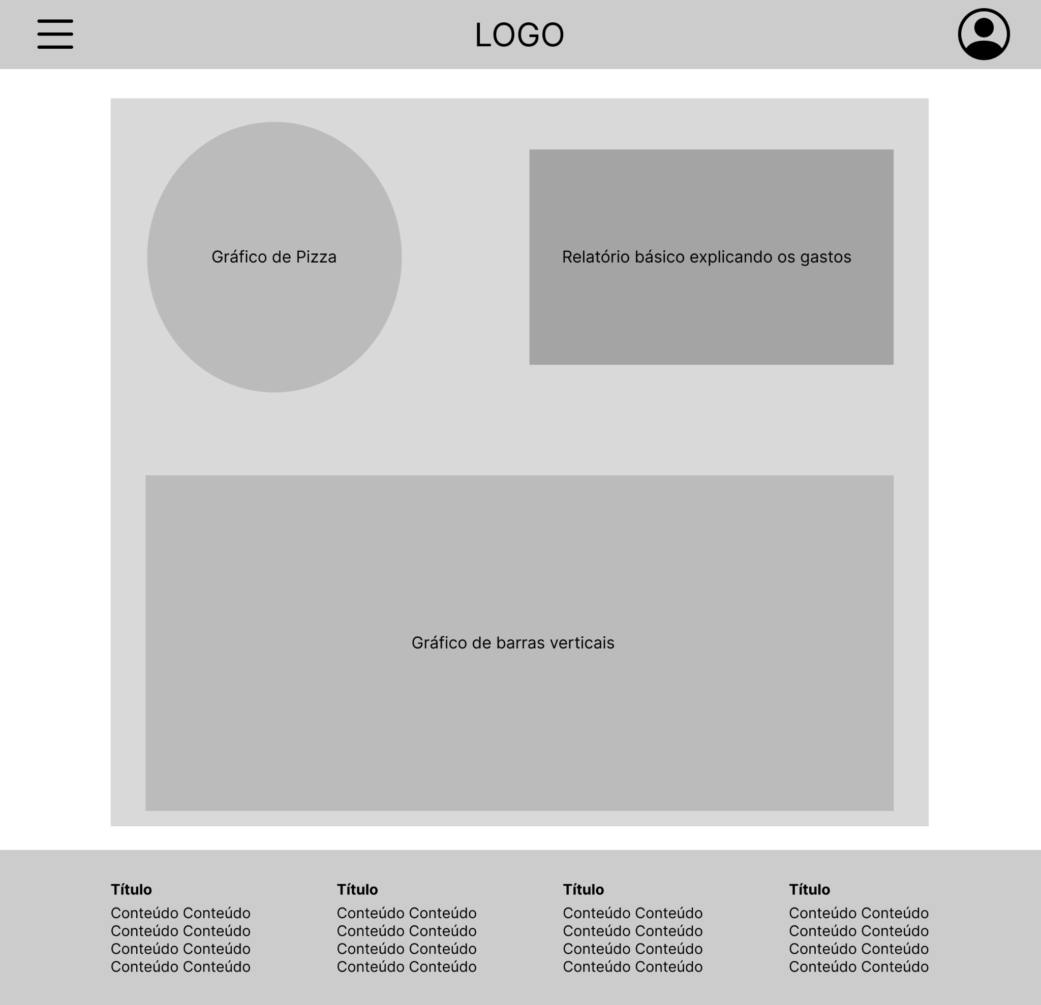
Relatório de Gráficos

Slide 8
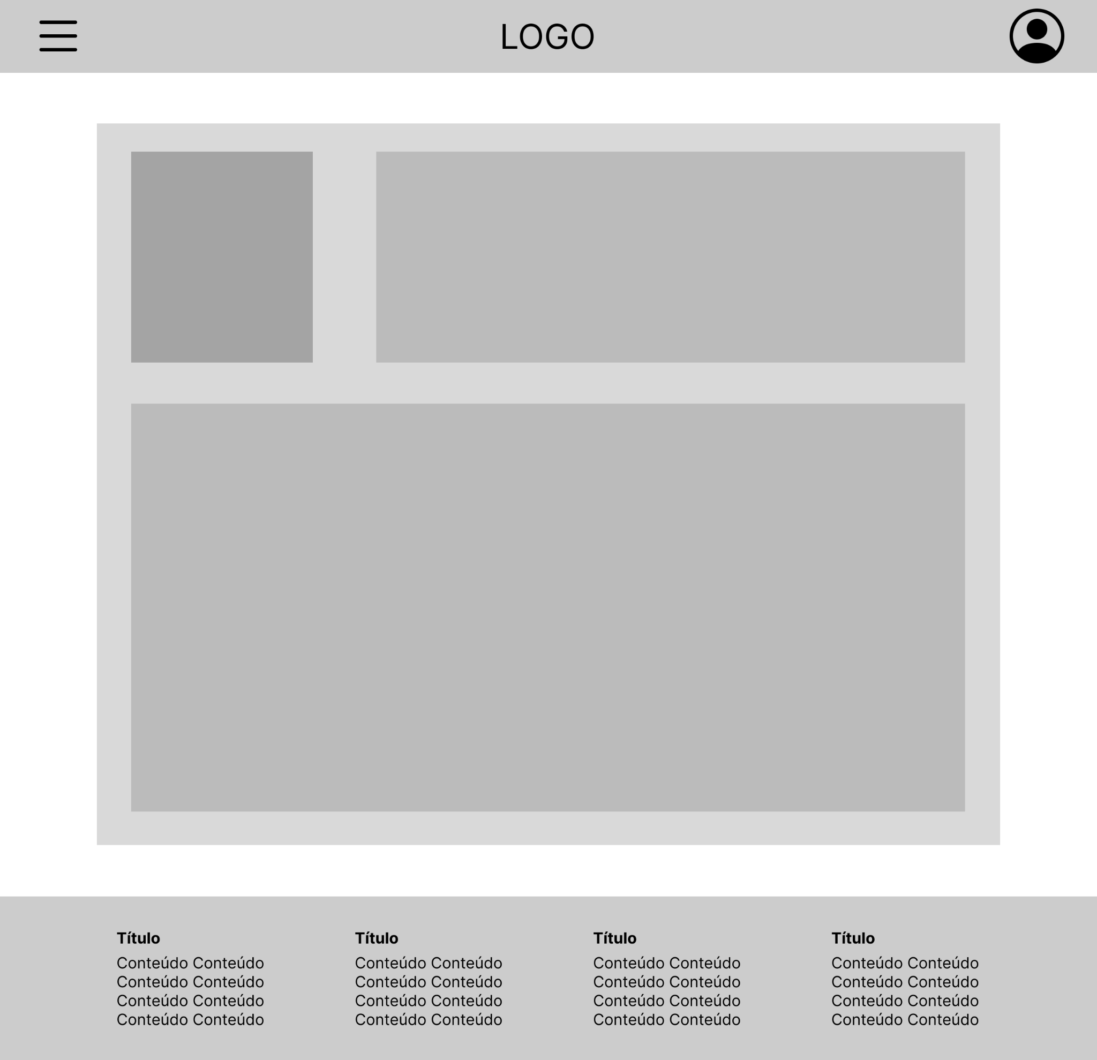
Perfil do Usuário

Slide 9
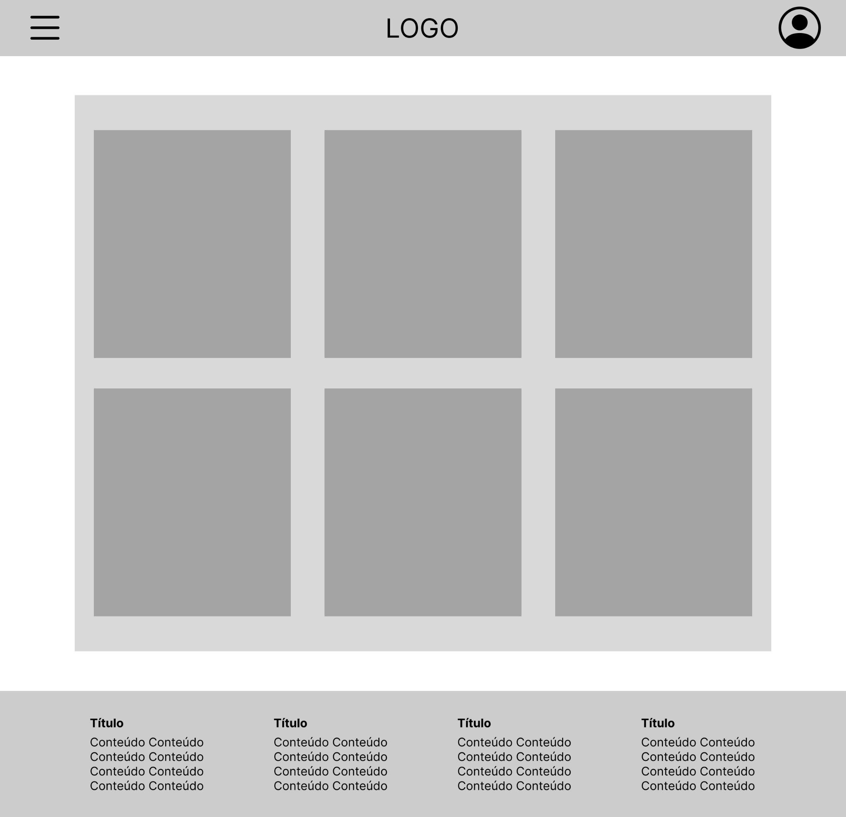
About Us

Slide 10
Alta Fidelidade

Slide 11
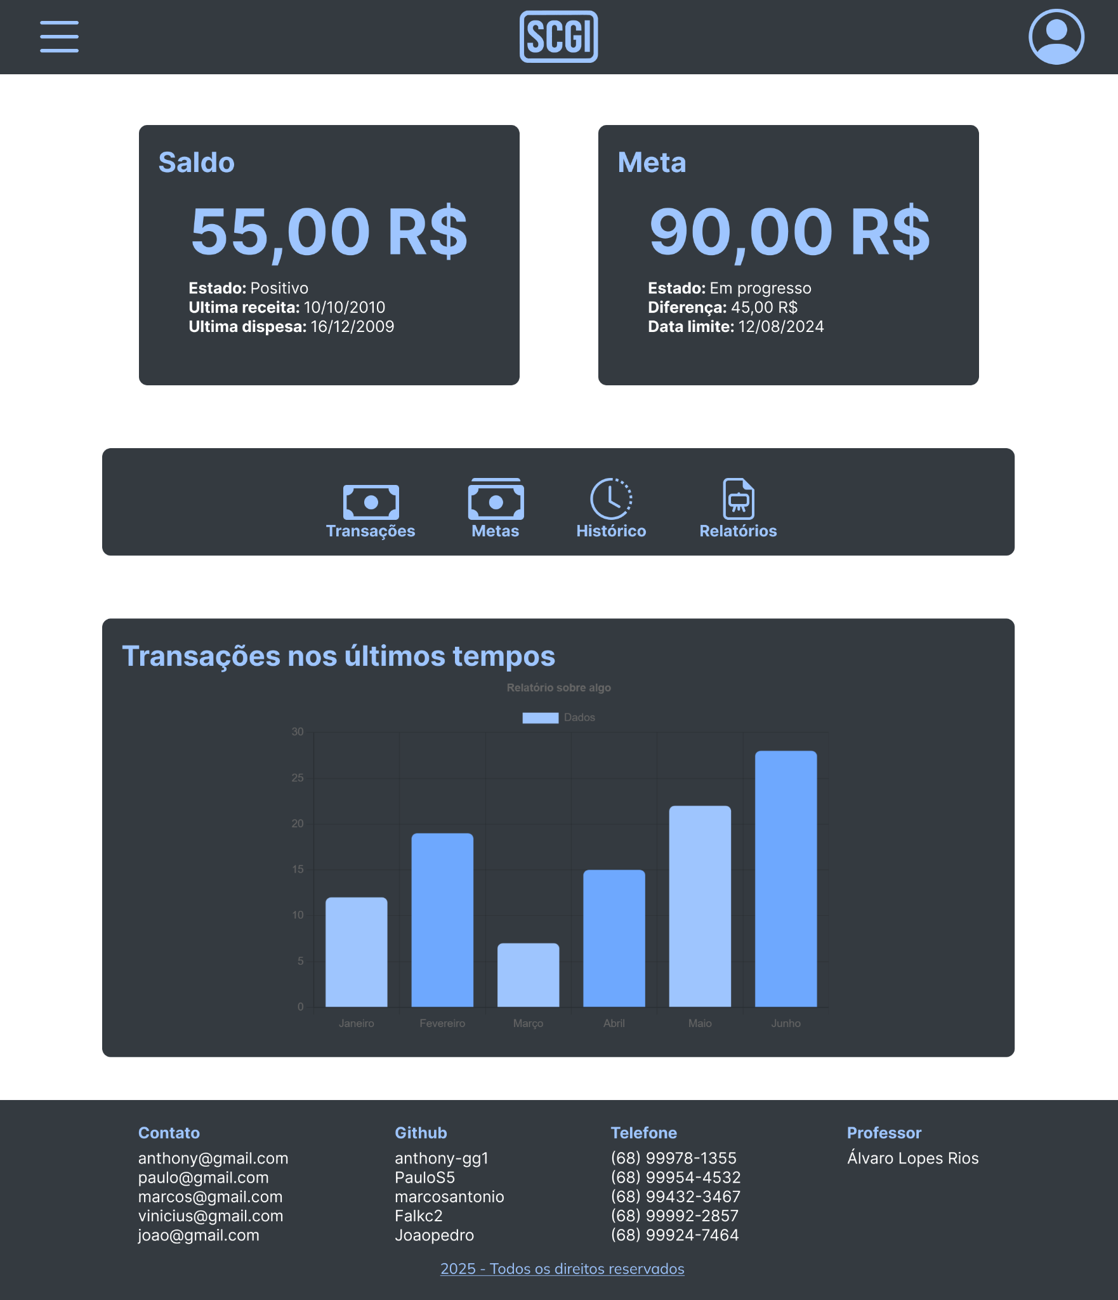
Homepage

Slide 12
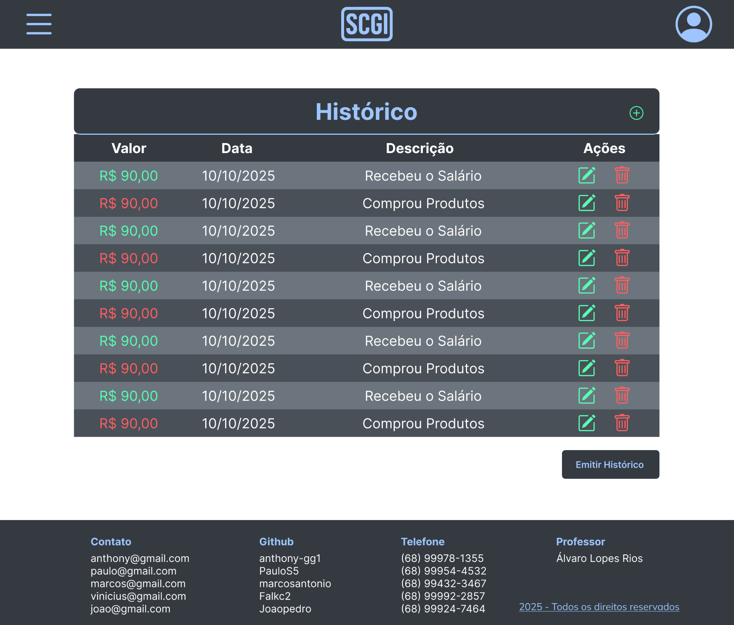
Histórico de Transações

Slide 13
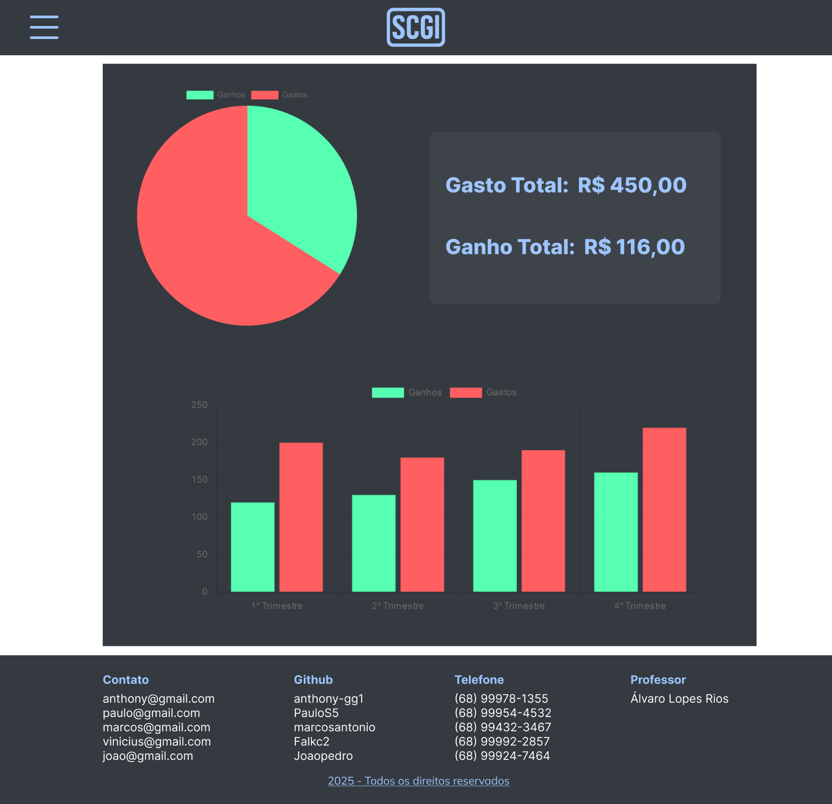
Relatório de Gráficos

Slide 14
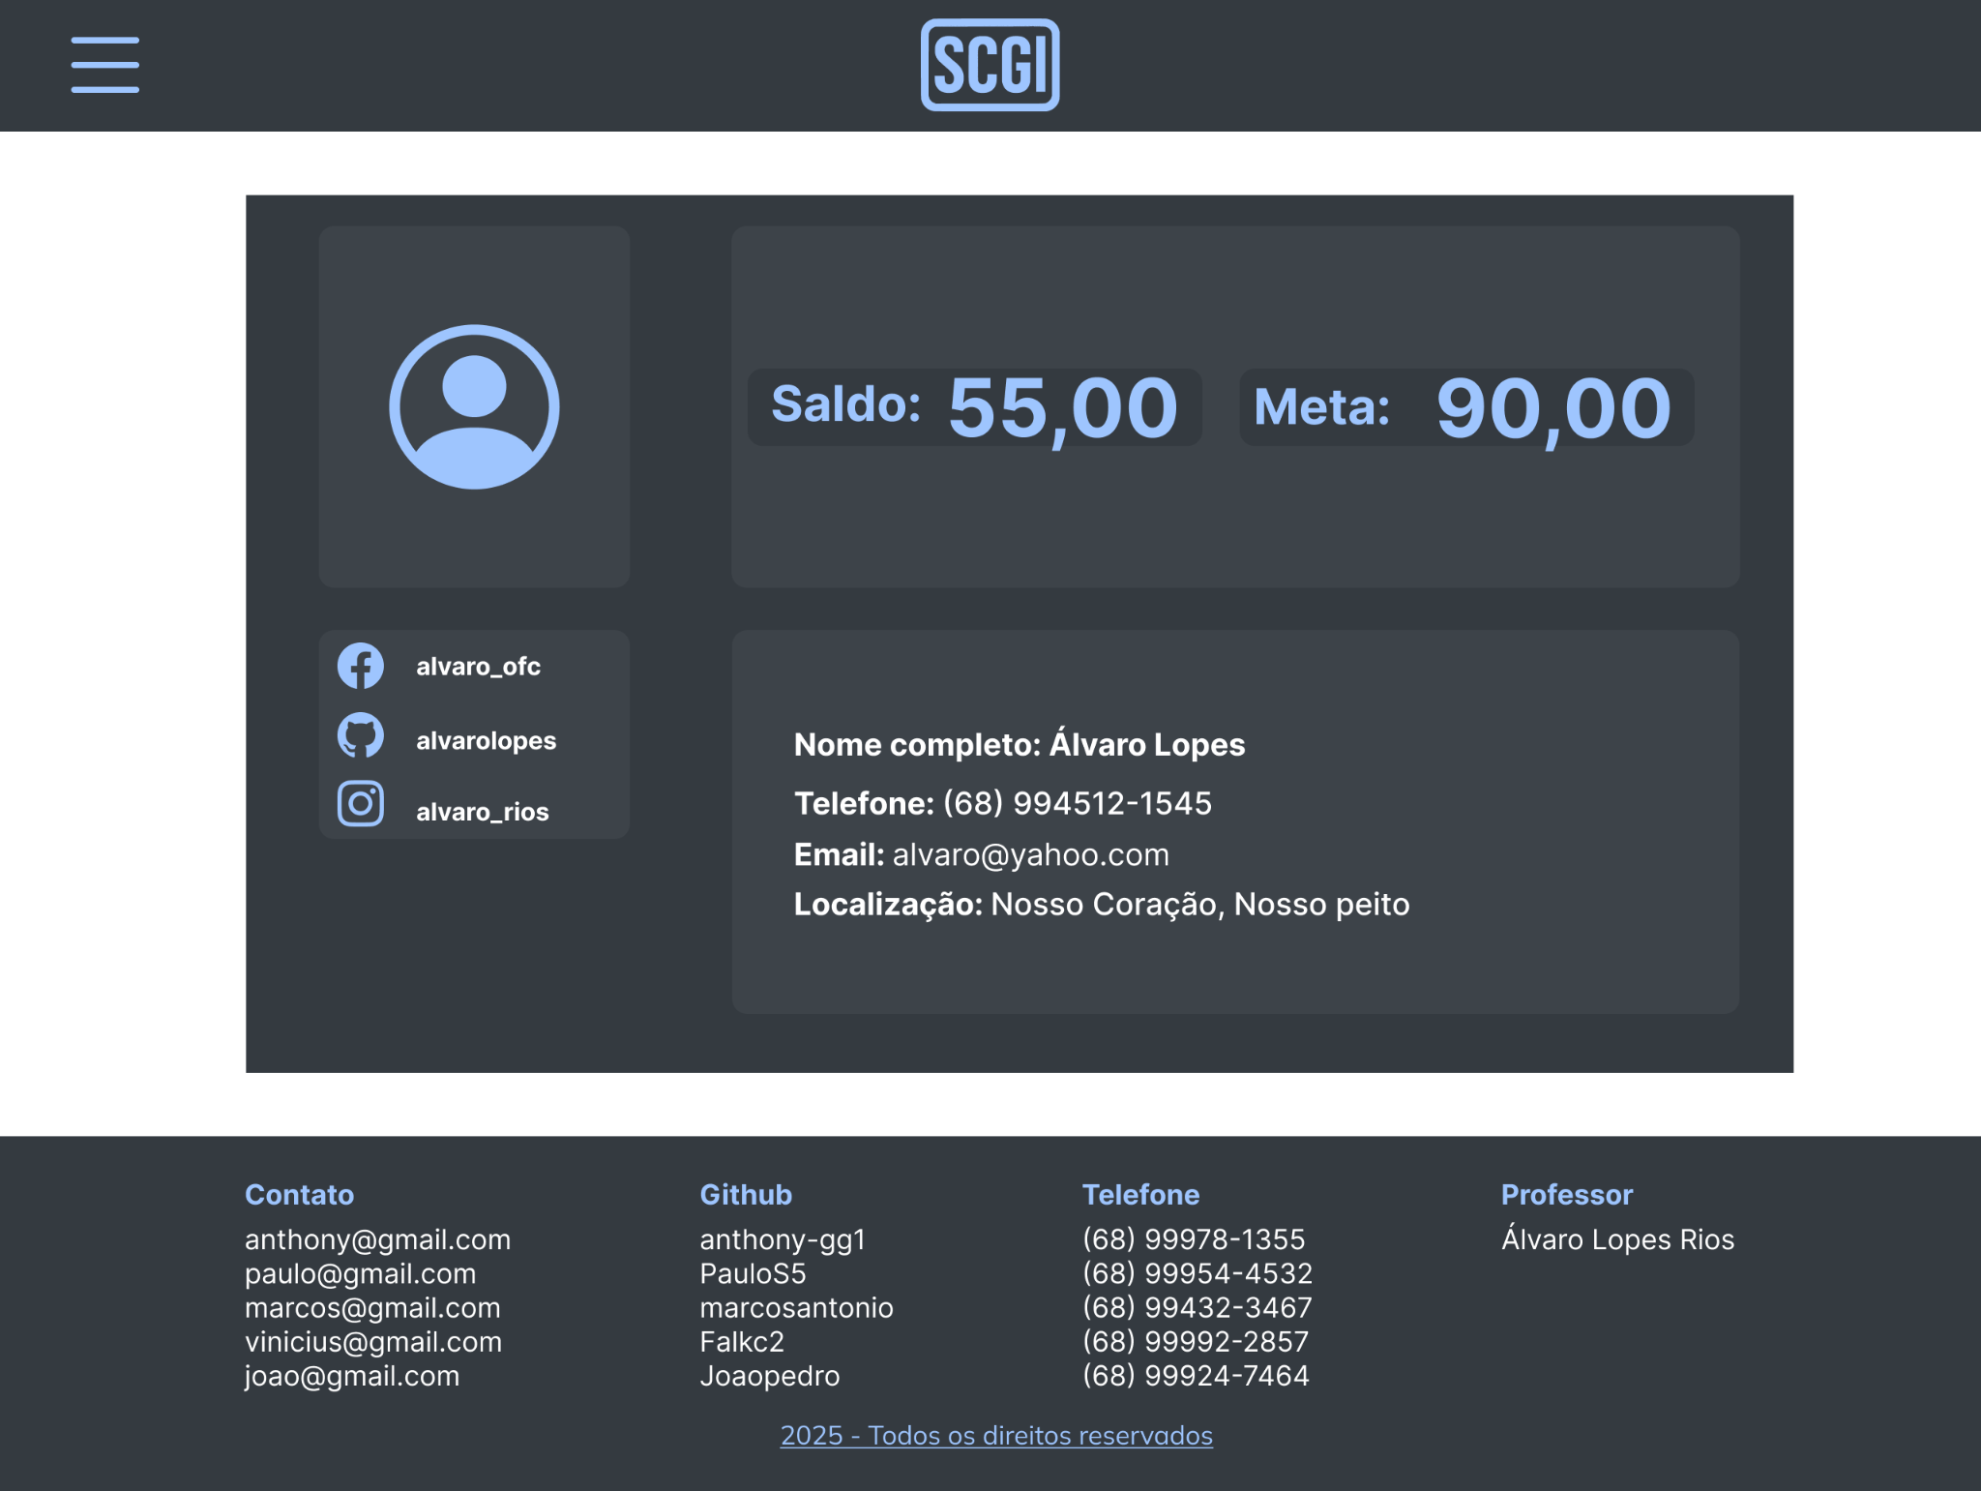
Perfil do Usuário

Slide 15
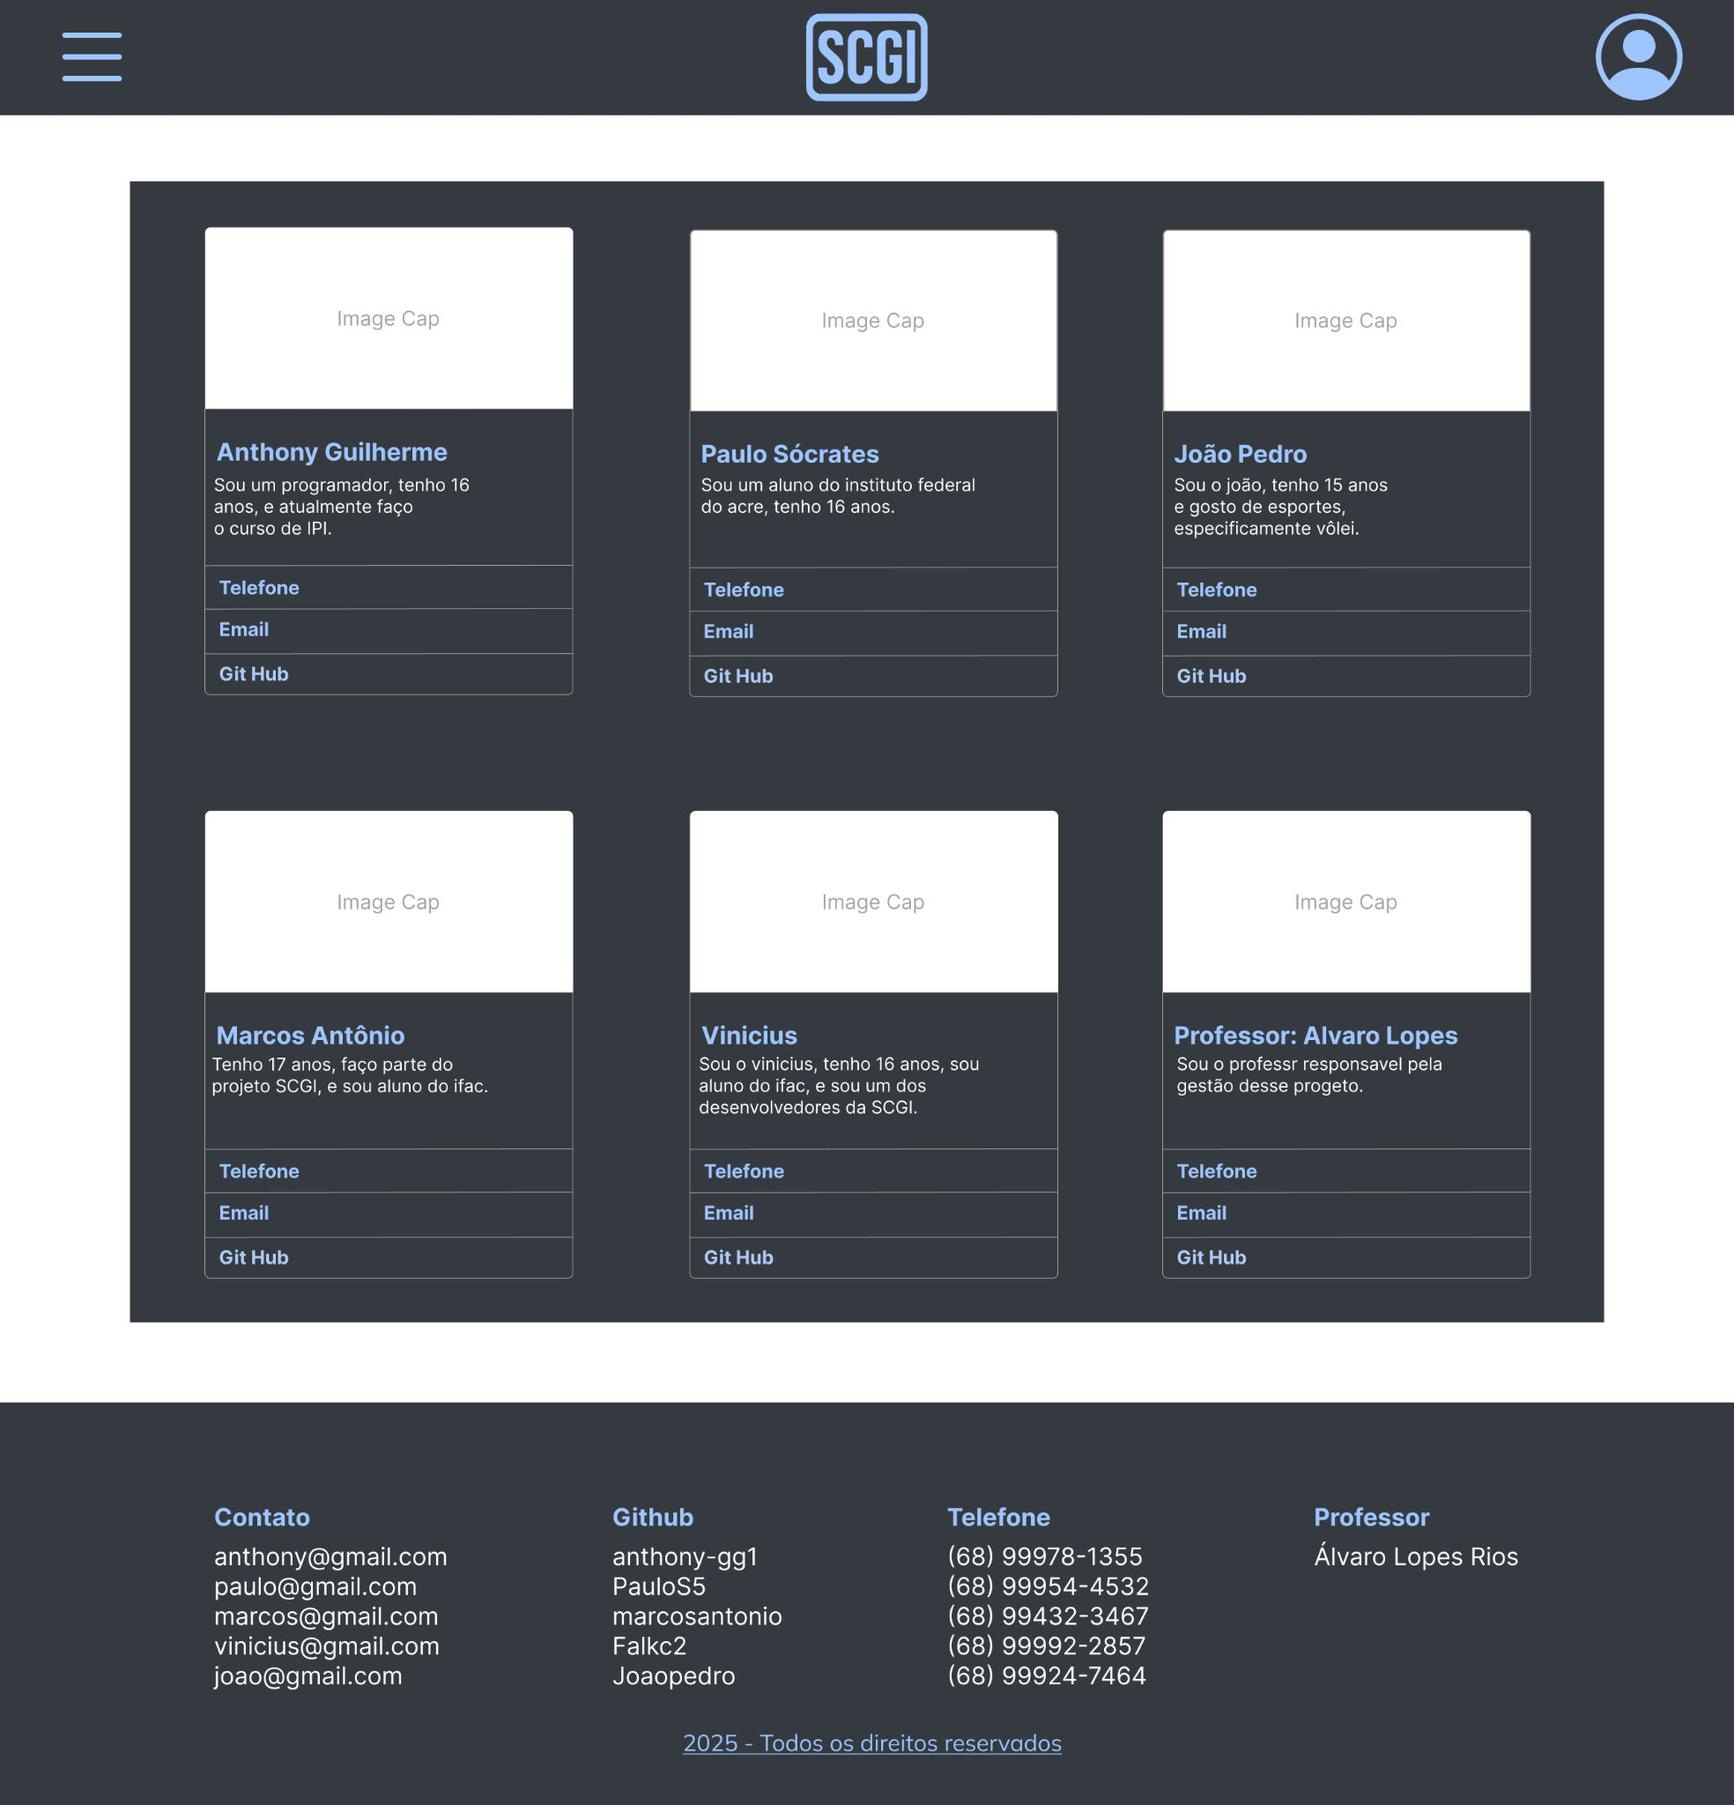
About Us

Slide 16
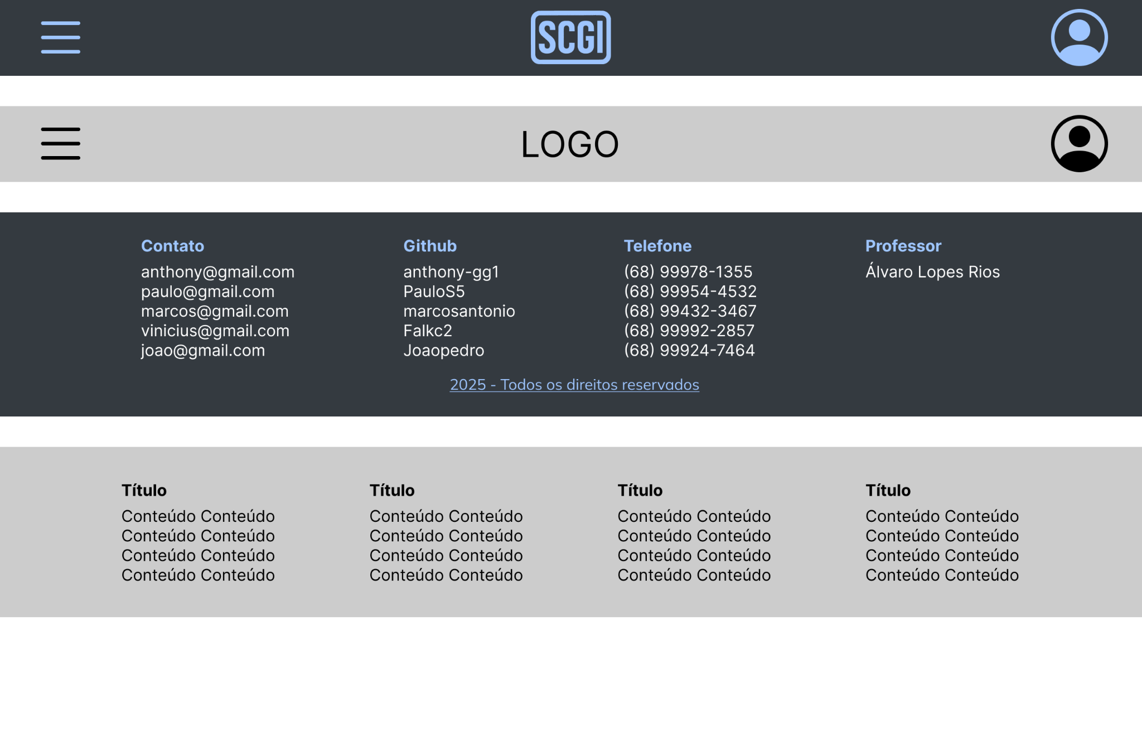
Header e Footer

Slide 17
Fim
Obrigado pela Autenticação.

